Slide 1
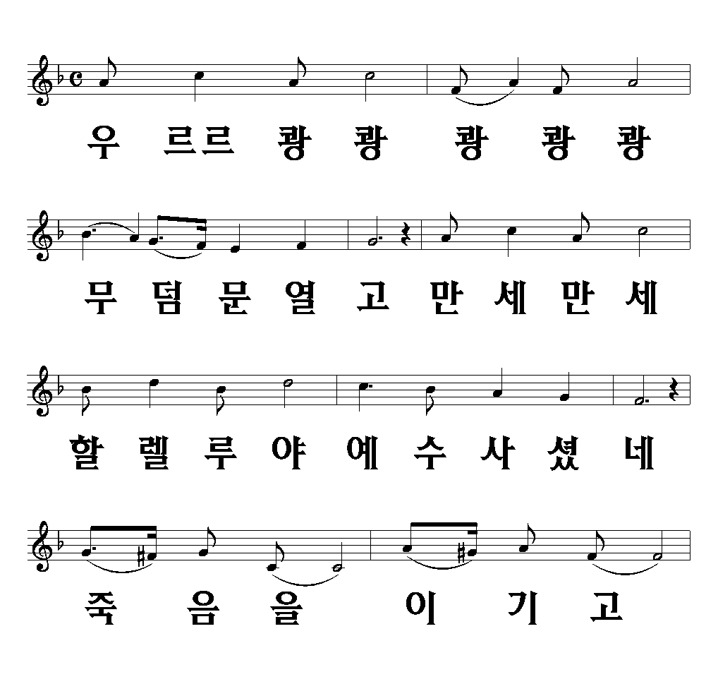
우르르 쾅쾅

Slide 3
